Slide 1



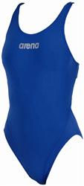
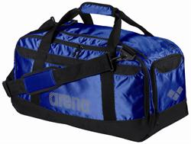
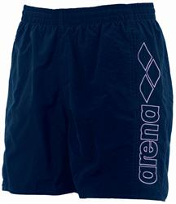

La boutique
SAC Navigator large Club
Floqué au Prénom de la nageuse
Prix club: 43 €
FILLETTE
Makinas youth brodé "club"
Taille : 6; 8; 10; 12; 14 ans
Prix club: 27€
FEMME
Makinas brodé "club"
Taille : 36; 38; 40; 42; 44;46;48
Prix club: 32€
Short GAUGE
Taille : Kid ou adulte
Du 6 ans au XXL
Prix club: 25€

Slide 2
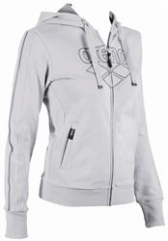
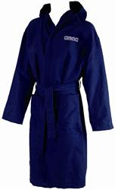
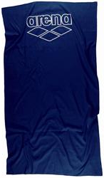

La boutique
Parkour Veste
Taille : XXS-XS-S-M-L-XL
Prix club: 50€
Ensemble Veste+pantalon
Prix club: 80€
Halys serviette
(microfibre)
Prix club: 18€
Floqué au prénom
Prix club : 20€
Peignoir Eponge ARENA
Taille : XS- S- M- L- XL
Prix club: 55€
Taille : 6A- 8A- 10A-12A- 14A
Prix club: 40€
Fulcrum Pantalon
Taille : XXS- XS- S- M- L
Prix club: 35€

Slide 3
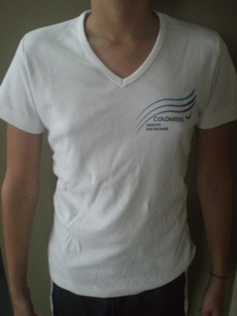
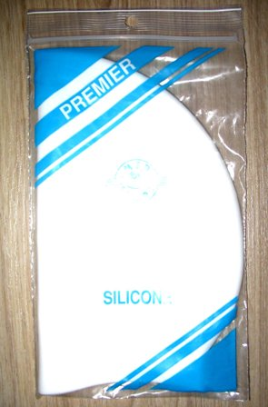
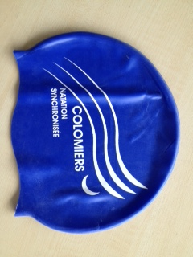
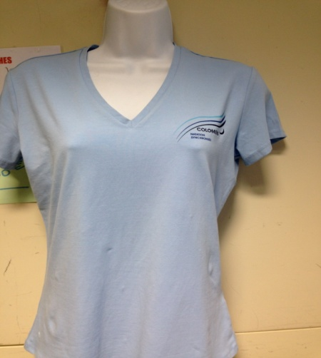
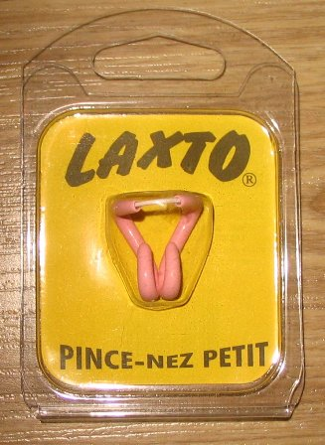
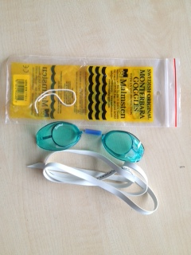
La boutique
Tee-shirt nageuse
Taille : S- M- L -XL
Prix club: 12€
Tee-shirt nageuse
Taille : S- M- L -XL
Prix club: 12€
Tee-shirt supporter
Taille : S- M- L -XL-XXL
Prix club: 15€
Bonnet Blanc ou Bleu
Prix club: 6€
Lunettes suédoises
Prix club: 6€
Pince-Nez
Prix club: 4€

Slide 4
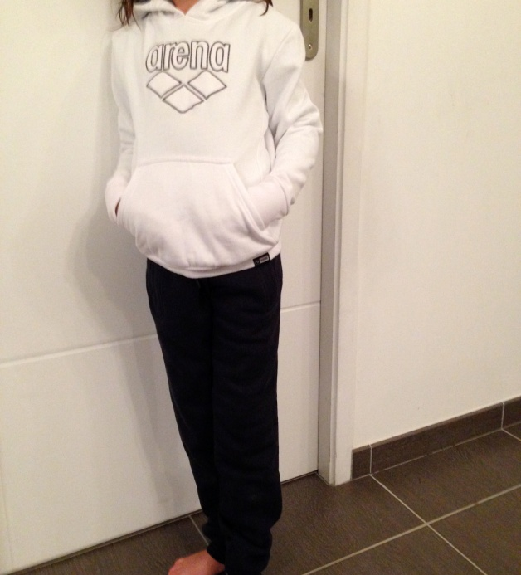
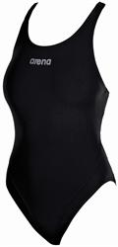
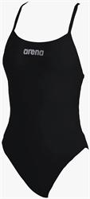
La boutique
FILLETTE
Makinas youth
Taille : 6; 8; 10; 12; 14 ans
Prix club: 18€
Empyrean Sweet
Taille : 6-8-10-12-14
Prix club: 40€
Ensemble Sweet/pantalon (non Arena)
Taille : 6-8-10-12-14
Prix club: 55€
Attention ensemble non valable en représentation FINA
FEMME
Must
Taille : 36; 38; 40; 42; 44;46;48
Prix club: 28€

